Slide 1
La Taverne du Voyageur
Mécaniques de jeu

Slide 2
Flot dynamique

Slide 3
Flot Dynamique
Objectif : Donner au joueur le sentiment d’être présent dans l’action
Comment :
Le joueur est représenté par un tavernier, un avatar dans la taverne
Le tavernier peux interagir avec les client, les employés et l’environnement

Slide 4
Inventaire

Slide 5
Taverne
La taverne contient plusieurs ressources comme des boissons ou de la nourriture
Chacune de ses ressources est conservé dans son propre inventaire, les boissons dans des tonneaux, la nourriture dans un garde manger, etc
Ces inventaires se vident automatiquement quand un client paye pour une denrée.
Le joueur doit donc régulièrement s’assurer qu’il à encore quelque chose à vendre et remplir ses inventaires

Slide 6
Aubergiste
L’aubergiste possède un inventaire qui lui permet d’améliorer son établissement.
De nouveau meubles pour gagner plus de place ou de la décoration peuvent être ajoutés depuis l’inventaire de l’aubergiste.

Slide 7
Intelligence artificielle

Slide 8
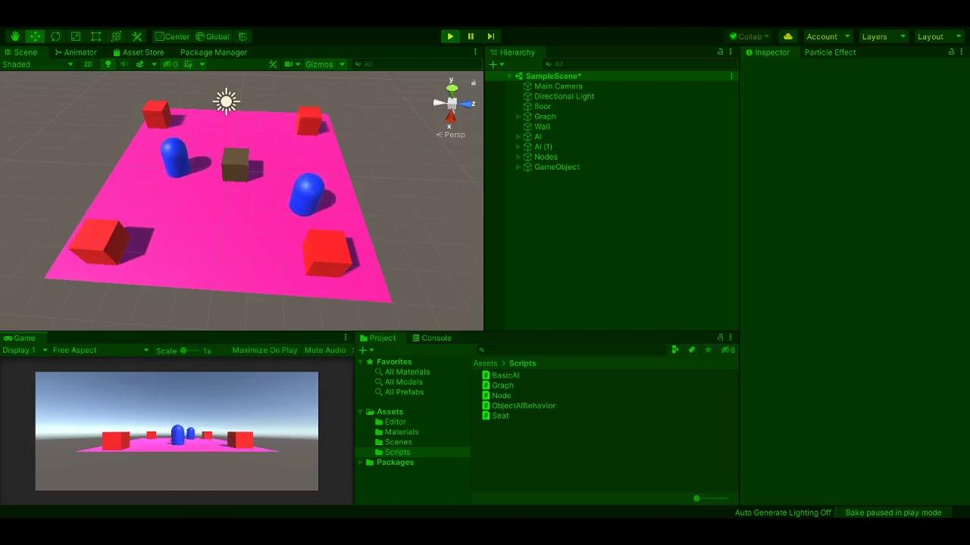
Recherche de chemins
Basé sur A* qui est très rapide.
Graph de l’algorithme est généré automatiquement

Slide 9
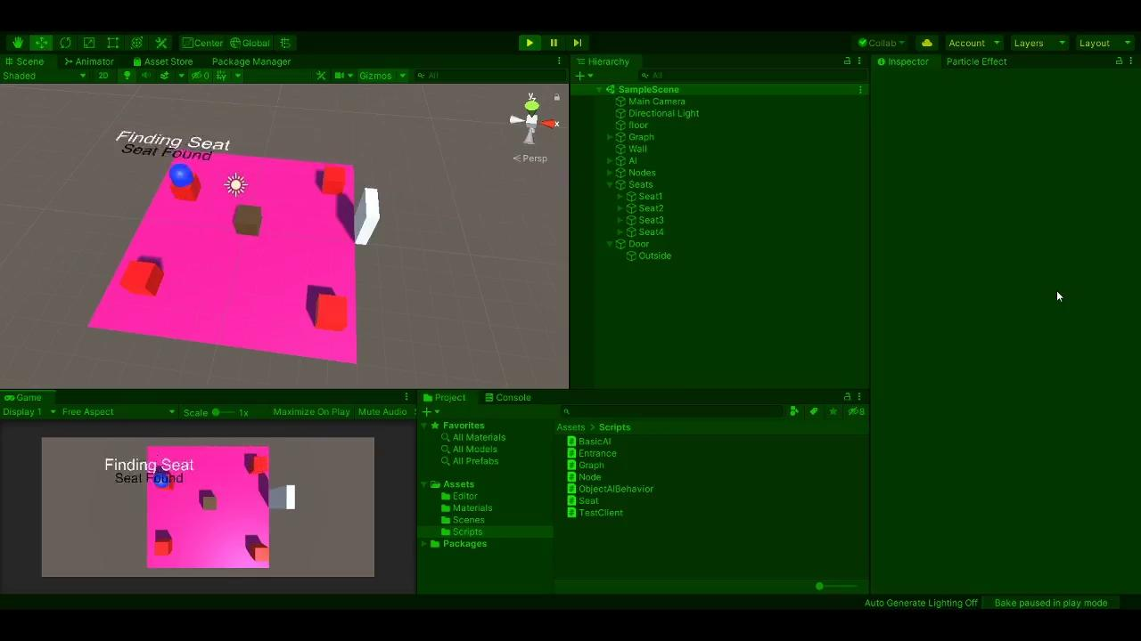
Intelligence artificielle
Les personnages non-jouable agissent avec un système d’états
Système d’états est maléable et peut facilement créer différents comportements

Slide 10
Progression

Slide 11
Taverne
La taverne possède un niveau de réputation.
Cette réputation évolue selon les décorations, la qualité du service ou la taille de la taverne.
Plus la réputation est élevée, plus les clients seront prestigieux et dépensent plus d’argent.
De plus, une réputation élevé permet d’engager des employés naturellement plus performant.

Slide 12
Employés
Les employés sont des PNJ ayant un rôle précis, par exemple serveur, vigile ou donneur de quête.
Plus l’employé réussit une action, plus son niveau augmente, ce qui augmente ses capacités et la réputation de la taverne.

